Slide 1

“Los problemas ambientales urbanos en América”
Alumno: Joaquín Camiña
Profesor: Andes A.
Tema: Los problemas ambientales urbanos en América
Materia: Geografía
Curso: 2do Año

Slide 2
¿Qué es la contaminación hídrica?
La contaminación hídrica o la contaminación del agua es una modificación de esta, generalmente provocada por el ser humano, que la vuelve impropia o peligrosa para el consumo.

Slide 3
¿Por qué la contaminación hídrica se produce en las ciudades?
Se produce en las ciudades porque los ríos sirven como fuente de abastecimiento para los habitantes, para desarrollar numerosas actividades y sirven como sumidero o depósito de residuos que provienen de las viviendas o de las industrias que están localizadas cerca de las ciudades.

Slide 4
¿Por qué la disposición final de la basura es un problema ambiental?
La disposición final de la basura es un problema ambiental porque contaminan los ríos y los líquidos provenientes de estos procesos. también pueden infiltrarse y llegar al agua subterránea.

Slide 5
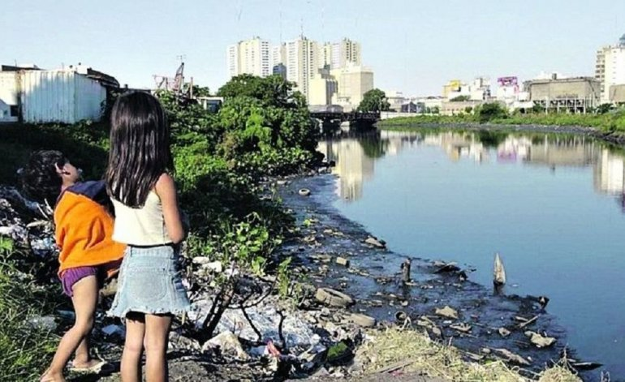
¿Por qué vivir en la orilla de un río contaminado es perjudicial para la salud de esa población?
vivir en la orilla de un río contaminado es perjudicial para la salud de esa población porque puede afectar las aguas subterráneas debido a que sustancias nocivas ingresan al suelo y penetran hasta alcanzar la capa de agua.

Slide 6
¿Qué es la contaminación del aire?
La contaminación del aire es una mezcla de gases y de pequeñas partículas en suspensión, llamadas genéricamente material particulado.

Slide 7
¿Contaminación del aire?
¿Cómo se genera?
¿Cuáles son sus efectos?
La Contaminación del aire se genera cuando el ozono, otro gas contaminante, se lo encuentra en grandes cantidades y a baja altura en la atmósfera
En estas condiciones el ozono se combina con otros gases nocivos (como los óxidos de nitrógeno) y genera una reacción que puede afectar las vías respiratorias de las personas.

